Slide 1

HỌC PHẦN LẬP TRÌNH PYTHON
NỘI DUNG
Chương 1. Lập trình cơ bản với python
Chương 2. Lập trình OOP với Python
Chương 3. Một số lĩnh vực ứng dụng của Python
Chương 4. Xây dựng ứng dụng
Khoa CNTT

Slide 2
HỌC PHẦN LẬP TRÌNH PYTHON
TÀI LIỆU THAM KHẢO
Python for Everybody (2016). Charles R. Severance, Exploring Data Using Python 3, USA
Tự học lập trình Python căn bản (2019). Vũ Hải Quân, Nhà xuất bản ĐHQG TP Hồ Chí Minh
Python cơ bản (2020). Bùi Việt Hà, Nhà xuất bản ĐHQG Hà Nội.
https://niithanoi.edu.vn/huong-dan-cai-dat-va-su-dung-pycharm-ide-trong-lap-trinh-python.html
https://ftlinuxcourse.com/cach-cai-dat-python-va-pycharm-ide-tren-windows
quantrimang.com
toidicode.com
phannhatchanh.com
…

Slide 3
HỌC PHẦN LẬP TRÌNH PYTHON
Bài 4
LẬP TRÌNH HƯỚNG ĐỐI TƯỢNG
Bài 4 – Lập trình hướng đối tượng

Slide 4
NỘI DUNG
BÀI 4: LẬP TRÌNH HƯỚNG ĐỐI TƯỢNG
• Giới thiệu về lập trình hướng đối tượng • Đối tượng là gì? • Lớp là gì? • Lớp trong Python • Nạp chồng – Overload • Kế thừa và ghi đè

Slide 5
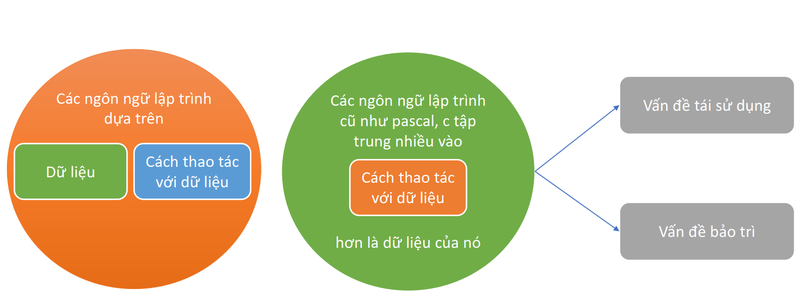
GIỚI THIỆU VỀ LẬP TRÌNH HƯỚNG ĐỐI TƯỢNG
Bài 4 – Lập trình hướng tượng

Slide 6
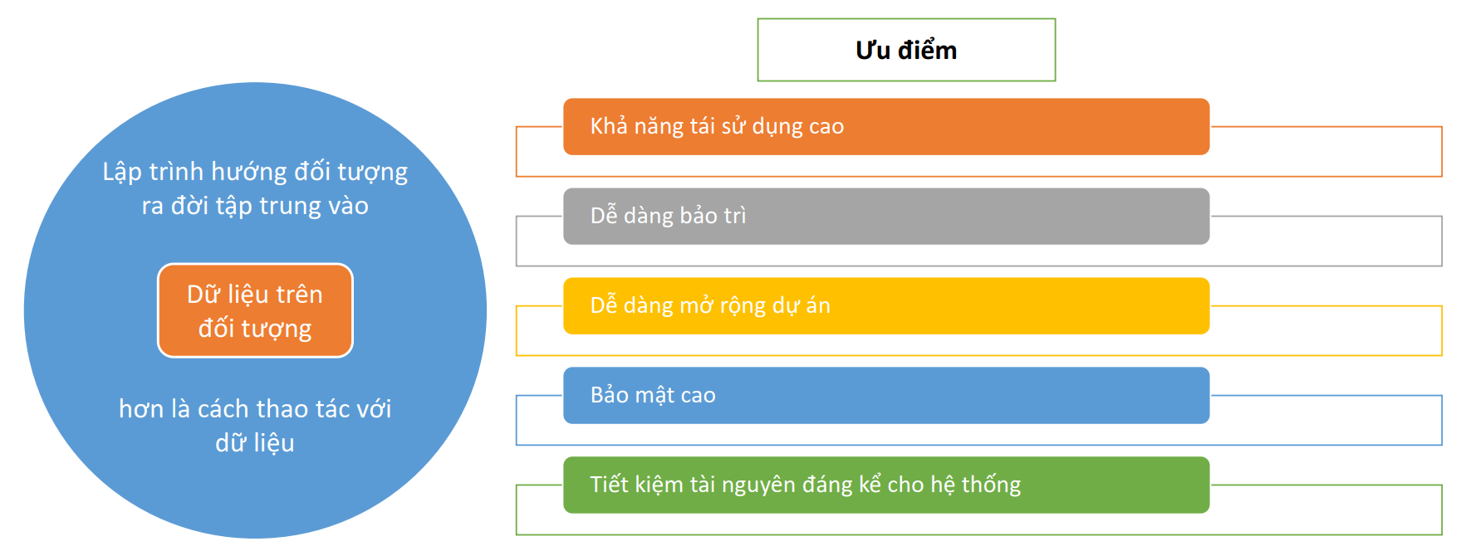
GIỚI THIỆU VỀ LẬP TRÌNH HƯỚNG ĐỐI TƯỢNG
Bài 4 – Lập trình hướng tượng

Slide 7
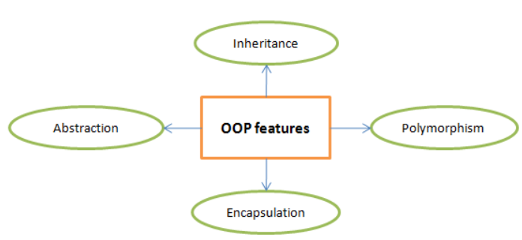
GIỚI THIỆU VỀ LẬP TRÌNH HƯỚNG ĐỐI TƯỢNG
Lập trình hướng đối tượng có 4 tính chất
Bài 4 – Lập trình hướng tượng

Slide 8
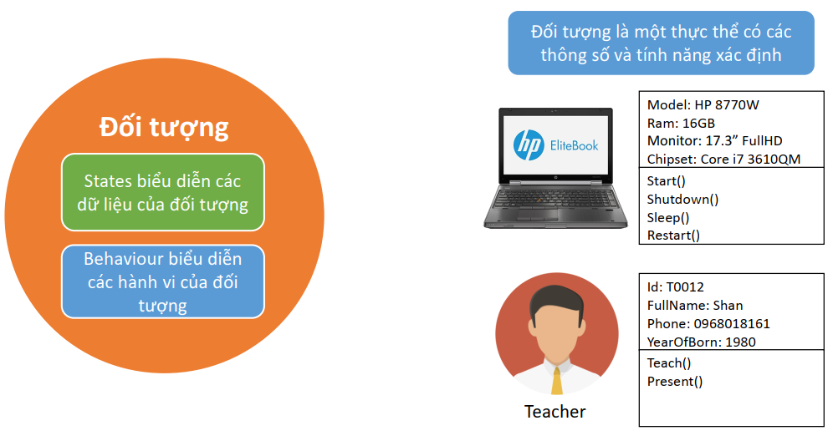
ĐỐI TƯỢNG (OBJECT) LÀ GÌ?
Bài 4 – Lập trình hướng tượng

Slide 9
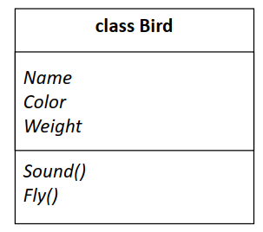
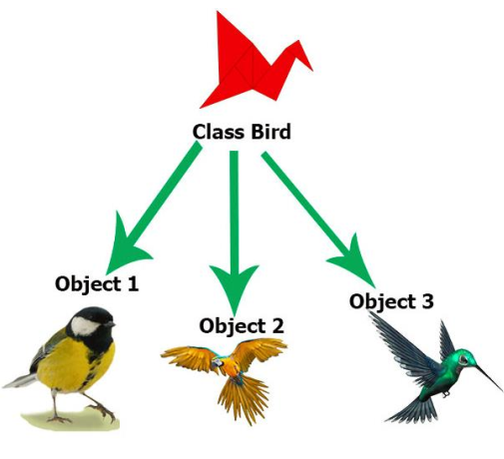
LỚP (CLASS) LÀ GÌ?
Các đối tượng có chung tính chất và hành vi được nhóm lại thành một Class.
Nói cách khác Class là một prototype để tạo ra các đối tượng
Thuộc tính
Phương thức
Bài 4 – Lập trình hướng tượng

Slide 10
LỚP (CLASS) TRONG PYTHON
Khai báo lớp, tạo đối tượng, gán đối tượng, gọi phương thức
class className:
# Attribute
# Method
Khai báo lớp:
Attribute – Thuộc tính là biến nằm trong một lớp. Thuộc tính mô tả các đặc tính của một đối tượng.
Khai báo thuộc tính: Ten_thuoc_tinh=<giá trị>
Method – Phương thức là các hàm được định nghĩa bên trong một class. Các phương thức được sử dụng để thực hiện các công việc cụ thể.
Khai báo phương thức: sử dụng từ khóa def
Tạo đối tượng: Ten_doi_tuong=Ten_lop()
Bài 4 – Lập trình hướng tượng
Notes:
Self chính là biến trỏ đến chính đối tượng đó, nếu trong C, C++, C# hay PHP thì nó được gọi là this

Slide 11
LỚP (CLASS) TRONG PYTHON
Ví dụ 1: Tạo class sinhVien gồm 4 thuộc tính gồm: mã sinh viên, họ tên, địa chỉ, tuổi sinh viên và 1 phương thức hiển thị thông tin sinh viên
#Khai báo 1 lớp có 4 thuộc tính, 1 phuong thức class sinhVien: #thuộc tính masv="" ht="" tuoi=0 dc="" def hienthi(self): print("Mã sinh viên:",self.masv) print("Họ tên sinh viên:", self.ht) print("Tuổi sinh viên:", self.tuoi) print("Địa chỉ sinh viên:", self.dc)
#Khai báo đối tượng sử dụng lớp sv=sinhVien() #Gán giá trị sv.masv="A12" sv.ht="Dung" sv.tuoi=42 sv.dc="Hà Nội" #gọi phương thức sv.hienthi()
Self là tham số ảo bắt buộc truyền vào khi khai báo phương thức.
Bài 4 – Lập trình hướng tượng
Notes:
Self chính là biến trỏ đến chính đối tượng đó, nếu trong C, C++, C# hay PHP thì nó được gọi là this

Slide 12
LỚP (CLASS) TRONG PYTHON
Ví dụ 2: Tạo class sinhVien gồm 4 thuộc tính gồm: mã sinh viên, họ tên, địa chỉ, tuổi sinh viên và 2 phương thức: Nhập thông tin, Hiển thị thông tin sinh viên
#Khai báo 1 lớp có 4 thuộc tính, 2 phuong thức class sinhVien: #thuộc tính masv="" ht="" tuoi="" dc=""
#Khai báo phương thức def hienthi(self): print("Mã sinh viên:",self.masv) print("Họ tên sinh viên:", self.ht) print("Tuổi sinh viên:", self.tuoi) print("Địa chỉ sinh viên:", self.dc) def add(self): self.masv=input("Nhập mã sinh vien:") self.ht=input("Họ tên sinh viên:") self.tuoi=int(input("Nhập tuổi:")) self.dc=input("Nhập địa chỉ sinh viên:")
#Khai báo đối tượng sử dụng lớp sv=sinhVien() #gọi phương thức sv.add() sv.hienthi()
Bài 4 – Lập trình hướng tượng
Notes:
Self chính là biến trỏ đến chính đối tượng đó, nếu trong C, C++, C# hay PHP thì nó được gọi là this

Slide 13
LỚP (CLASS) TRONG PYTHON
Phương thức KHỞI TẠO
Cú pháp:
Trong đó:
def là từ khóa khai báo một hàm trong Python
__init__() là tên của hàm khởi tạo (constructor)
self là tham số đầu tiên của hàm __init__().
[parameter1, parameter2,…] là các tham số tùy chọn, thường là các giá trị để gán cho các thuộc tính của đối tượng được tạo ra.
def __init__(self, [parameter1, parameter2,...]):
# Body of __init__()
Bài 4 – Lập trình hướng tượng

Slide 14
LỚP (CLASS) TRONG PYTHON
Phương thức KHỞI TẠO
Tham số đầu tiên của constructor luôn là self
Constructor được sử dụng để tạo ra một đối tượng.
Constructor gán các giá trị từ tham số vào các thuộc tính của đối tượng sẽ được tạo ra.
Trong class chỉ có thể định nghĩa nhiều nhất một phương thức khởi tạo (constructor).
Nếu class không được định nghĩa constructor, Python mặc định coi rằng nó thừa kết từ constructor của lớp cha.
Contructor gồm 2 loại: Có tham số, Không tham số.
Bài 4 – Lập trình hướng tượng

Slide 15
LỚP (CLASS) TRONG PYTHON
Phương thức KHỞI TẠO không tham số
#Khai báo 1 lớp có 4 thuộc tính, 1 phuong thức class sinhVien: #Khai báo phuong thức khởi tạo không tham số def __init__(self): self.masv = "A34" self.ht = "Dung" self.tuoi = 23 self.dc = "Bắc giang" def hienthi(self): print("Mã sinh viên:",self.masv) print("Họ tên sinh viên:", self.ht) print("Tuổi sinh viên:", self.tuoi) print("Địa chỉ sinh viên:", self.dc)
#Khai báo đối tượng sử dụng lớp sv=sinhVien() #gọi phương thức sv.hienthi()
Bài 4 – Lập trình hướng tượng

Slide 16
LỚP (CLASS) TRONG PYTHON
Phương thức KHỞI TẠO có tham số
#Khai báo 1 lớp có 4 thuộc tính, 1 phuong thức class sinhVien: # Khai báo phuong thức khởi tạo có tham số def __init__(self,masv,ht,tuoi,dc): self.masv=masv self.ht=ht self.tuoi=tuoi self.dc=dc def hienthi(self): print("Mã sinh viên:",self.masv) print("Họ tên sinh viên:", self.ht) print("Tuổi sinh viên:", self.tuoi) print("Địa chỉ sinh viên:", self.dc)
#Khai báo đối tượng sử dụng lớp sv=sinhVien("A12","Dung",45,"Hà Nội") #gọi phương thức sv.hienthi()
Bài 4 – Lập trình hướng tượng

Slide 17

LỚP (CLASS) TRONG PYTHON
Phương thức HỦY
Các hàm hàm hủy sẽ được gọi khi một đối tượng bị hủy đi.
Phương thức __del__() còn được biết đến là phương thức destructor trong Python. Nó sẽ được gọi khi tất cả các tham chiếu đến đối tượng bị xóa đi
Cú pháp:
#Khai báo 1 lớp có 4 thuộc tính, 1 phuong thức class sinhVien: #Khai báo phuong thức khởi tạo không tham số def __init__(self): self.masv = "A34" self.ht = "Dung" self.tuoi = 23 self.dc = "Bắc giang" def hienthi(self): print("Mã sinh viên:",self.masv) print("Họ tên sinh viên:", self.ht) print("Tuổi sinh viên:", self.tuoi) print("Địa chỉ sinh viên:", self.dc) def __del__(self): print("huỷ")
#Khai báo đối tượng sử dụng lớp sv=sinhVien() #gọi phương thức sv.hienthi() del sinhVien
Bài 4 – Lập trình hướng tượng

Slide 18
LỚP (CLASS) TRONG PYTHON
Ví dụ 3: Tạo class sinhVien gồm 4 thuộc tính: mã sinh viên, họ tên, địa chỉ, tuổi và 3 phương thức: khởi tạo, nhập, hiển thị thông tin sinh viên. Hãy quản lý n sinh viên.
class sinhVien: def __init__(self): self.masv="" self.ht="" self.tuoi=0 self.dc="" def hienthi(self): print("Mã sinh vien:",self.masv) print("họ tên sinh vien:", self.ht) print("Địa chỉ sinh vien:", self.dc) print("Tuoi sinh vien:",self.tuoi) def add(self): self.masv=input("Nhập mã sinh vien:") self.ht=input("Họ và ten:") self.tuoi=int(input("Nhập tuổi:")) self.dc=input("Nhập địa chỉ:")
#Khai báo 1 list listSV=[] #Nhập số sinh vien cần quản lý n=int (input("Nhập số sinh viên:")) for i in range(n): sv = sinhVien() sv.add() listSV.append(sv) for i in listSV: i.hienthi()
Bài 4 – Lập trình hướng tượng

Slide 19
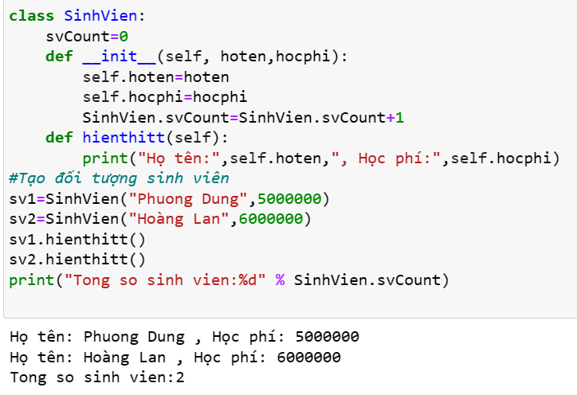
LỚP (CLASS) TRONG PYTHON
Ví dụ 4: Xây dựng 1 lớp sinh viên gồm 2 thuộc tính Họ tên, học phí và phương thức in thông tin sinh viên và số sinh viên đã nộp (Có sử dụng phương thức khởi tạo)
Bài 4 – Lập trình hướng tượng

Slide 20
NẠP CHỒNG TOÁN TỬ (OVERLOAD METHOD)
Python không hỗ trợ overload method, tuy nhiên vẫn có thể tạo nhiều phương thức giống tên nhau và python chỉ nhận phương thức sau cùng.
# định nghĩa lớp Calculate class Calculate: # định nghĩa phương thức cộng 2 số def add(self,a,b): return a+b # định nghĩa phương thức cộng 3 số def add(self, a,b,c): return a+b+c # tạo đối tượng cal=Calculate() # dòng dưới này gọi lỗi # print(cal.add(4,5)) # dòng này gọi ok print(cal.add(4,5,6))
Bài 4 – Lập trình hướng tượng

Slide 21
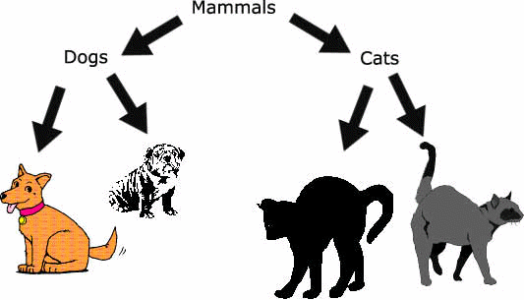
KẾ THỪA & GHI ĐÈ
Python cho phép tạo một lớp mở rộng từ một hoặc nhiều lớp khác. Lớp này được gọi là lớp dẫn xuất (Derived class) hoặc đơn giản gọi là lớp con.
Lớp con sẽ thừa kế các thuộc tính (attribute), phương thức và các thành viên khác từ lớp cha. Nếu lớp con không tự định nghĩa 1 constructor của nó, mặc định nó sẽ thừa kế constructor của lớp cha.
Các Loại Kế Thừa
Đơn kế thừa
Đơn kế thừa một mức
Đơn kế thừa nhiều mức
Đa kế thừa
Đa kế thừa một mức
Đa kế thừa nhiều mức
Bài 4 – Lập trình hướng tượng

Slide 22
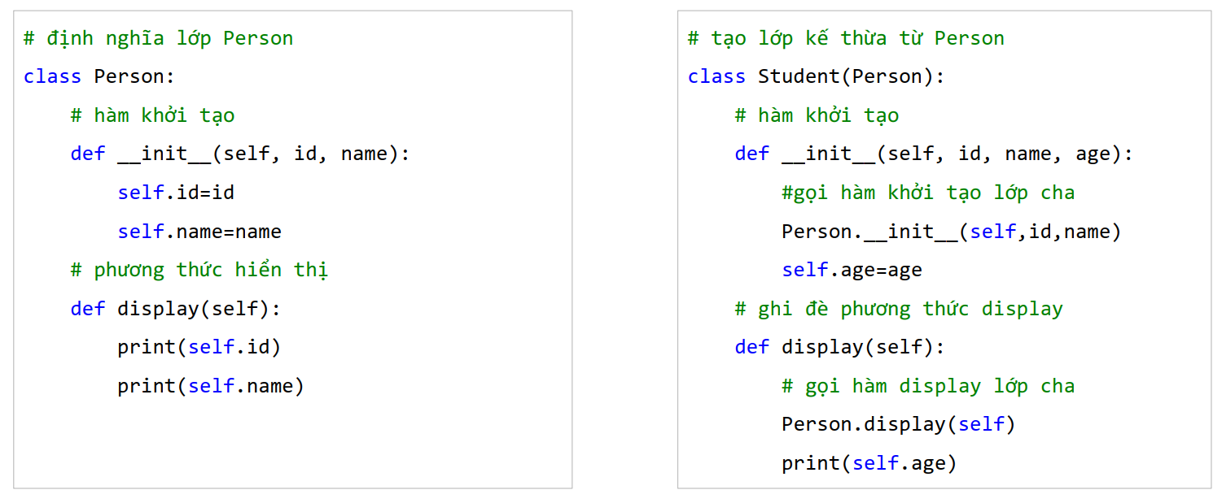
KẾ THỪA & GHI ĐÈ
Đơn Kế thừa Python
Cú pháp: class ClassChildren(ClassParent):
# Code ...
Bài 4 – Lập trình hướng tượng

Slide 23
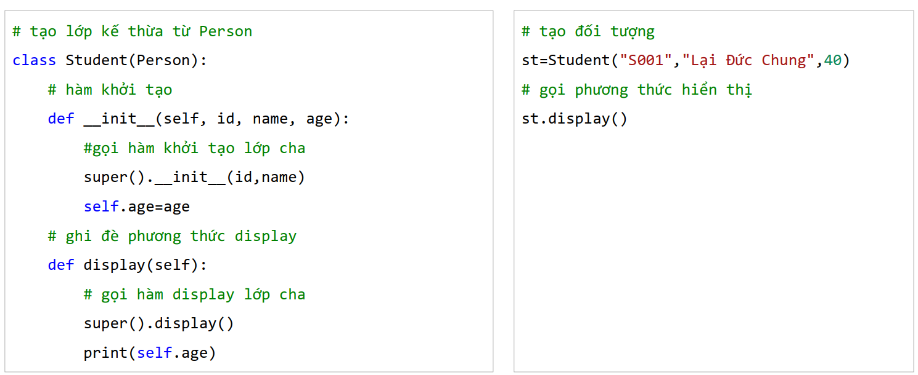
KẾ THỪA & GHI ĐÈ
Kế thừa sử dụng super()
Bài 4 – Lập trình hướng tượng

Slide 24
KẾ THỪA & GHI ĐÈ
Ví dụ 1:
a) Tạo lớp Animal có các thuộc tính name (tên), age (tuổi) và weight (cân nặng) và phương thức là showInfo(), phương thức này dùng để hiển 3 thông tin tên, tuổi, cân nặng. b) Tạo lớp Mouse kế thừa lớp Animal. c) Tạo đối tượng Mouse1 với các tham số truyền vào là tên = “Jerry”, tuổi = 2, cân nặng = 1Kg.
Sau đó gọi đến hàm showInfo() để hiển thị 3 thông tin trên
Bài 4 – Lập trình hướng tượng

Slide 25
KẾ THỪA & GHI ĐÈ
Ví dụ 1:
d) Bổ sung vào lớp Mouse đã tạo 2 thuộc tính là country (quê hương), year(năm sản xuất). e) Tạo hàm showInfo() tại lớp Mouse. Hàm này để hiển thị thông tin bao gồm tên, quê hương và năm sản xuất. f) Tạo thêm đối tượng Mouse2 với các tham số truyền vào là tên = “Micky”, tuổi = 10, cân nặng = 1Kg, quê hương=“USA”, năm sản xuất = “2023”.
Sau đó gọi đến hàm showInfo() để hiển thị thông tin.
Bài 4 – Lập trình hướng tượng

Slide 26
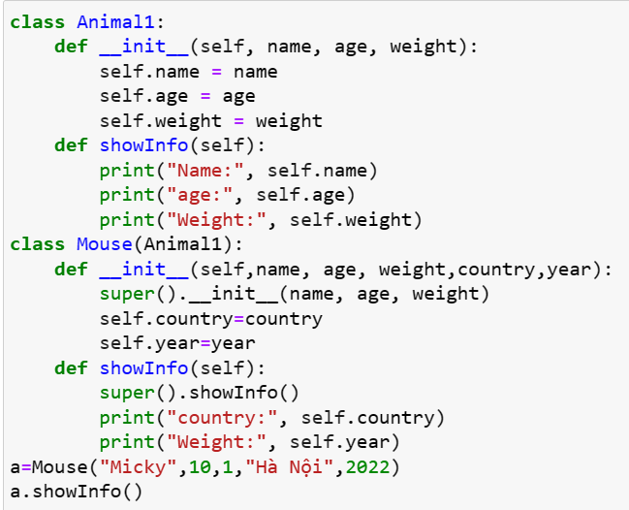
KẾ THỪA & GHI ĐÈ
Hướng dẫn gán giá trị
Bài 4 – Lập trình hướng tượng

Slide 27
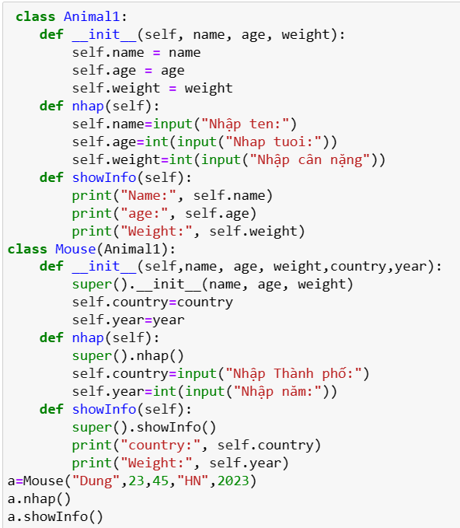
KẾ THỪA & GHI ĐÈ
Hướng dẫn nhập giá trị
Bài 4 – Lập trình hướng tượng

Slide 28
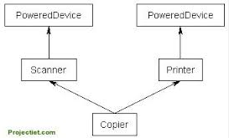
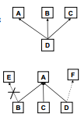
KẾ THỪA & GHI ĐÈ
Đa Kế thừa Python
Python cho phép đa thừa kế, điều đó có nghĩa là có thể tạo ra một lớp mở rộng (extends) từ 2 hoặc nhiều lớp khác.
Các lớp cha có thể có các thuộc tính giống nhau, hoặc các phương thức giống nhau. Lớp con sẽ ưu tiên thừa kế thuộc tính, phương thức của lớp đứng đầu tiên trong danh sách thừa kế.
Bài 4 – Lập trình hướng tượng

Slide 29
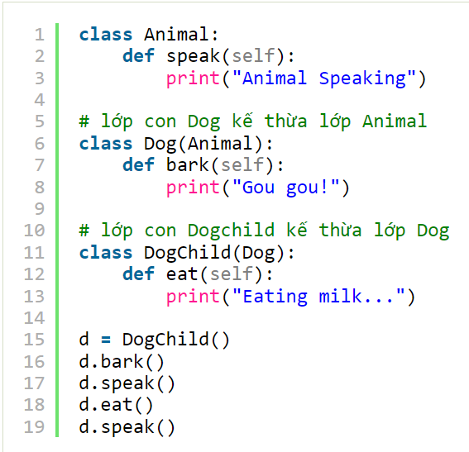
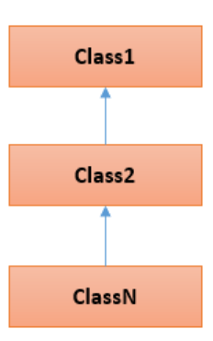
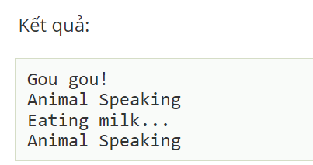
KẾ THỪA & GHI ĐÈ
Đa Kế thừa Python
class class1:
<class-suite>
class class2(class1):
<class suite>
class class3(class2):
<class suite>
...
class classN(classN-1):
<class suite>
Bài 4 – Lập trình hướng tượng

Slide 30
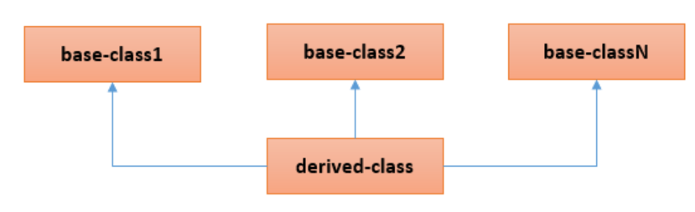
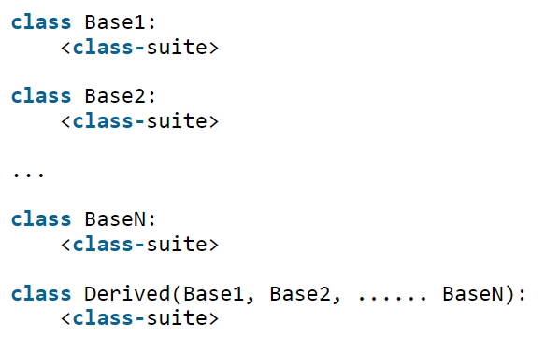
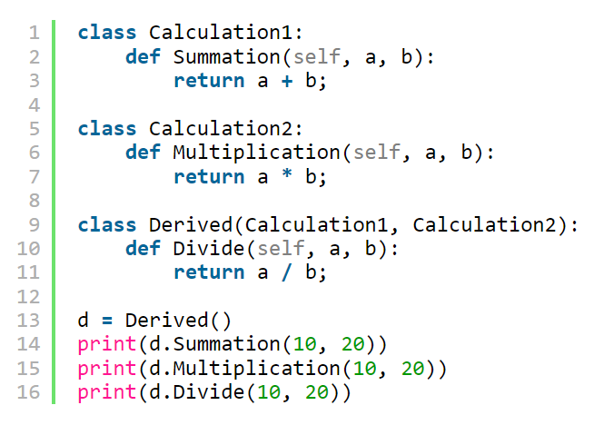
KẾ THỪA & GHI ĐÈ
Đa Kế thừa Python
Bài 4 – Lập trình hướng tượng

Slide 31
KẾ THỪA & GHI ĐÈ
Đa Kế thừa Python
Ví dụ 2: a) Tạo lớp Animal có các thuộc tính name (tên), age (tuổi) và weight (cân nặng) và phương thức là showInfo(), phương thức này dùng để hiển 3 thông tin tên, tuổi, cân nặng.
b) Tạo lớp Film (phim) bao gồm 2 thông tin tác giả (author) và loại phim (type). phương thức là showInfo(), phương thức này dùng để hiển thị thông tin bao gồm tên tác giả và loại phim. c) Tại lớp Mouse kế thừa lại 2 lớp là Animal và Film.
d) Khởi tạo đối tượng Mouse2 với các thông tin như sau: tên = “Micky”, tuổi = 10, cân nặng = 1Kg, tác giả = “Walt Disney”, loại phim =“cartoon”.
Gọi đến hàm showInfo để xem kết quả
Bài 4 – Lập trình hướng tượng

Slide 32
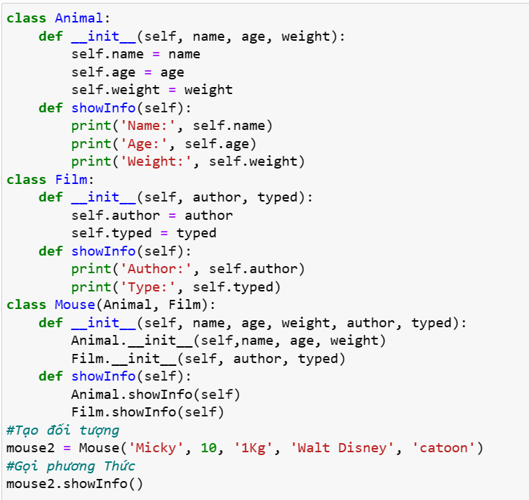
KẾ THỪA & GHI ĐÈ
Đa Kế thừa Python
Bài 4 – Lập trình hướng tượng

Slide 33
ĐA HÌNH
Polymorphism - Tính đa hình: Thể hiện thông qua việc gửi các thông điệp (message).
Việc gửi các thông điệp này có thể so sánh như việc gọi các hàm bên trong của một đối tượng.
Các phương thức dùng trả lời cho một thông điệp sẽ tùy theo đối tượng mà thông điệp đó được gửi tới sẽ có phản ứng khác nhau.
Ví dụ 1: Khai báo hai lớp có tên là: VietNam, TrungQuoc.
Trong đó, lớp VietNam và TrungQuoc sẽ đều có chung các phương thức là: ThuDo(), NgonNgu(), KhuVuc() nhưng trong mỗi phương thức của từng lớp trên lại thực hiện theo mỗi cách khác nhau mặc dù tên của các phương thức có trong hai lớp là đều trùng nhau.
Bài 4 – Lập trình hướng tượng

Slide 34
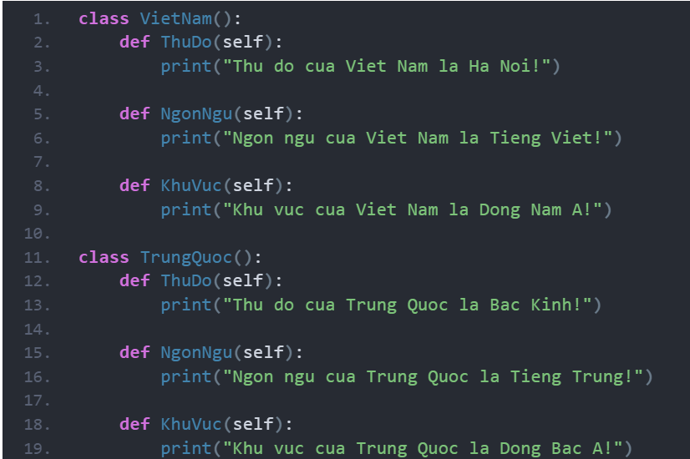
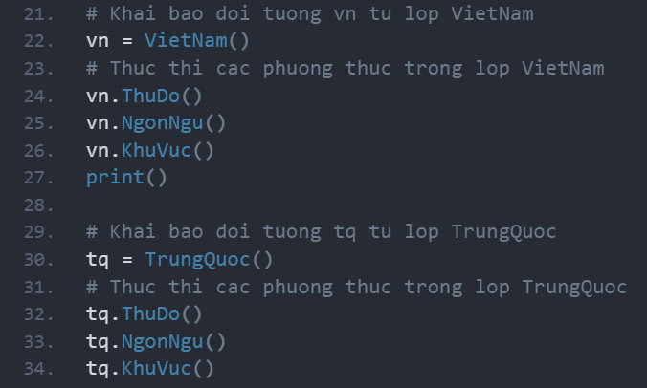
ĐA HÌNH
Bài 4 – Lập trình hướng tượng

Slide 35
ĐA HÌNH
Đa hình với lớp trong kế thừa
Ví dụ 2:
Khai báo lớp HinhVe bao gồm các thuộc tính: ChieuDai, ChieuRong
Các phương thức: TinhChuVi(), TinhDienTich().
Khai báo lớp HinhChuNhat với các phương thức TinhChuVi() và TinhDienTich()
2 phương thức này được ghi đè lại theo 2 phương thức của lớp HinhVe
Bài 4 – Lập trình hướng tượng

Slide 36
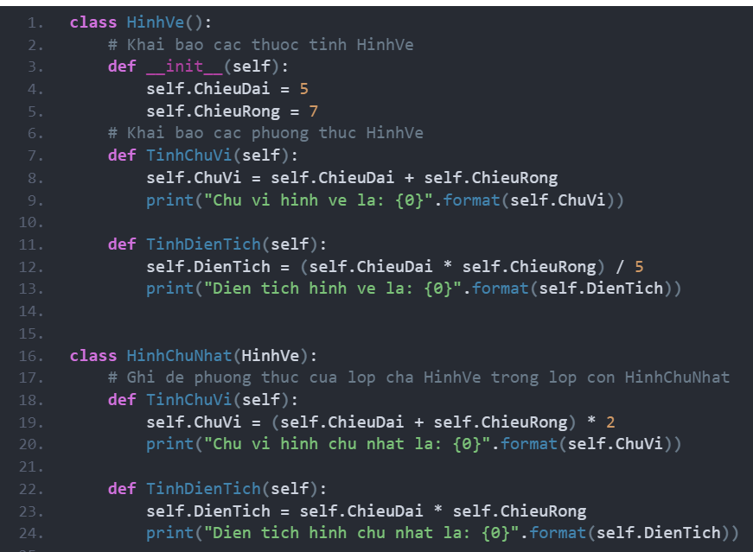
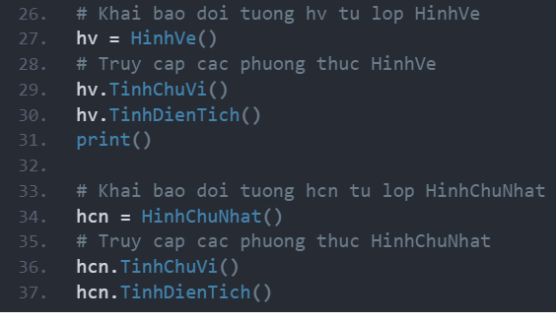
ĐA HÌNH
Đa hình với lớp trong kế thừa
Bài 4 – Lập trình hướng tượng

Slide 37
ỨNG DỤNG QUẢN LÝ SINH VIÊN
Viết chương trình Python với yêu cầu sau:
Tạo một lớp Student với các trường thông tin (masv, hovaten, dtb) và - Tạo phương thức constructor với đầy đủ các tham số ứng với các trường - Tạo phương thức để nhập dữ liệu từ bàn phím cho các trường - Tạo phương thức để hiển thị thông tin: masv, hovaten, dtb
Tạo một lớp StudentMana với trường liststudent để lưu trữ danh sách sinh viên. Trong lớp StudentMana tạo các phương thức như sau: - Tạo phương thức inputStudent để nhập sinh viên, nhập xong thì hỏi có nhập tiếp không? - Tạo phương thức Showall hiển thị tất cả sinh viên - Tạo phương thức sắp xếp sinh viên theo điểm trung bình.
Bài 4 – Lập trình hướng tượng

Slide 38
ỨNG DỤNG QUẢN LÝ SINH VIÊN
- In thông tin những sinh viên có điểm trung bình cao nhất
Liệt kê sinh viên có điểm trung bình từ 9 trở lên
Tạo menu lựa chọn 1. Nhập danh sách sinh viên 2. Hiển thị danh sách sinh viên 3. Sắp xếp theo điểm trung bình tăng dần
4. In thông tin những sinh viên có điểm trung bình cao nhất
5. Liệt kê sinh viên có điểm trung bình từ 9 trở lên
6. Thoát
Bài 4 – Lập trình hướng tượng

Slide 39
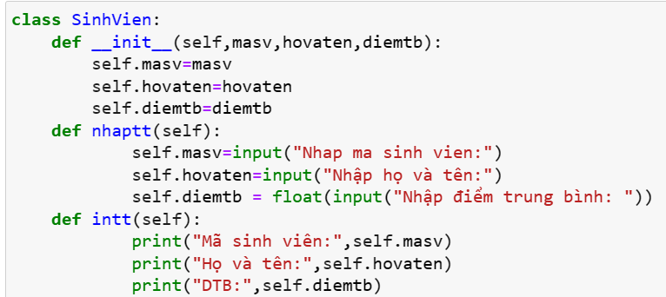
ỨNG DỤNG QUẢN LÝ SINH VIÊN
Bài 4 – Lập trình hướng tượng

Slide 40
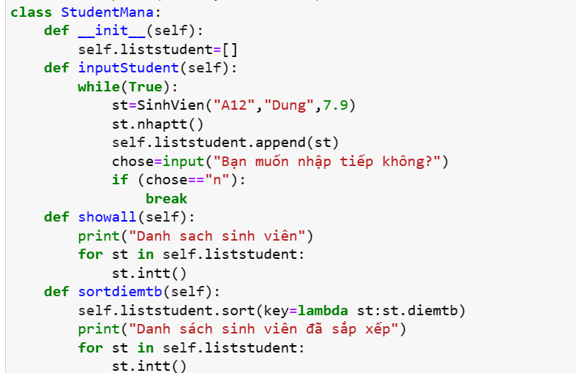
ỨNG DỤNG QUẢN LÝ SINH VIÊN
Bài 4 – Lập trình hướng tượng

Slide 41
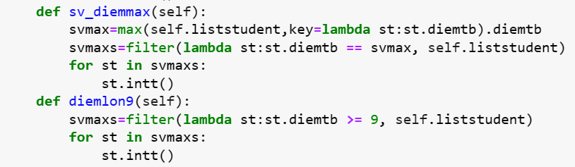
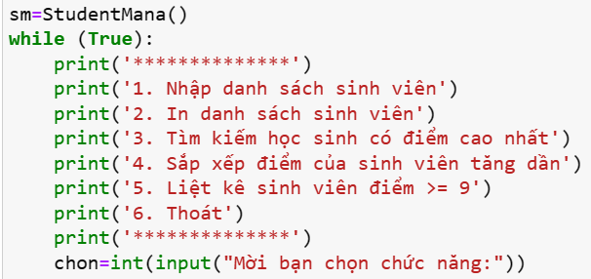
ỨNG DỤNG QUẢN LÝ SINH VIÊN
Bài 4 – Lập trình hướng tượng

Slide 42
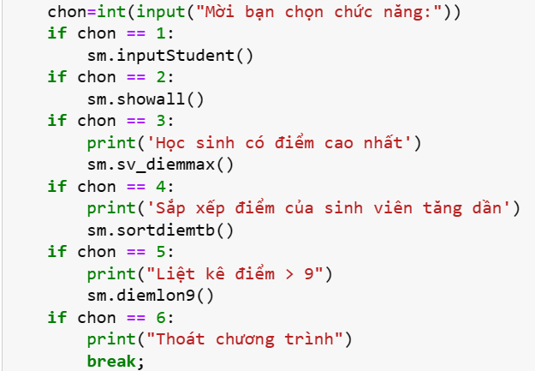
ỨNG DỤNG QUẢN LÝ SINH VIÊN
Bài 4 – Lập trình hướng tượng

Slide 43

BÀI TẬP THỰC HÀNH
Xem ở file word bài tập 5
Bài 2: Cấu trúc điều khiển

